Slide 1
Тема 20. Кейнсіанська модель макрорівноваги
  1. Основні припущення кейнсіанської теорії
  2. Принципи побудови кейнсіанської моделі макрорівноваги
  3. Ефект мультиплікатора Кейнса

Slide 2
1. Основні припущення кейнсіанської теорії
Кейнсіанська модель базується на таких припущеннях:
Розглядається короткостроковий період ( за жартівливим виразом Дж.М.Кейнса – “в довгостроковому періоді ми всі помремо, отже немає потреби його розглядати”).
У кейнсіанській моделі вирішальний вплив на кінцевий продукт і зайнятість має попит (тоді як у класичній моделі ця роль належить пропозиції).
Рівновага попиту і пропозиції може встановитися і при неповній зайнятості.
Ціни, рівень відсотка і зарплата розглядаються як незмінні.
Об’єктом дослідження є закрита економіка (не враховується зовнішня торгівля).
Класична економічна теорія виходить з двох основних положень:
По-перше, стверджується, що навряд чи можлива ситуація, за якої рівень сукупних витрат буде недостатнім для закупки продукції, виробленої за умов повної зайнятості ресурсів (тобто навряд чи можлива ситуація, коли АD≠АS).
По-друге, якщо така ситуація виникне, то негайно зміняться зарплата, ціни і ринкова процентна ставка і ситуація стабілізується.

Slide 3
Згідно з класичною теорією, основним фактором, який визначає динаміку інвестицій і заощаджень, є процентна ставка.
У відповідності з кейнсіанською теорією, не ставка проценту, а величина використовуваного доходу домогосподарств є основним фактором, який визначає динаміку споживання і заощаджень.
За Кейнсом всі проблеми економічного розвитку пов’язані з недостатністю ефективного попиту. Дж. М. Кейнс визначає три основні причини існування цієї недостатності:
гранична схильність до споживання має тенденцію до зниження
гранична ефективність капіталу має тенденцію до прогресивного зменшення. Через це ефективність капіталовкладень падає
населення дедалі більше надає перевагу ліквідності, тобто обирає готівкові гроші за форму збереження власного багатства. Це означає, що схильність людей перетворювати гроші на інвестиції, надаючи їх у кредит, зменшується

Slide 4
Кейнсіанська функція споживання
В закритій економіці існує три напрямки використання вироблених нею продуктів. Ці три компоненти ВВП наведені в основній макроекономічній тотожності для закритої економіки :
Y = C + I + G ,
Частина виробленої продукції споживається домогосподарства (С), частина – використовується фірмами й домогосподарства на інвестиції (I) і частина продукції закуповується урядом на суспільні потреби(G). Переважна частина виробленої продукції йде на споживання(C).
Частина доходу, яка залишилася після сплати всіх податків називається використовуваним доходом. Люди поділяють свій використовуваний дохід на споживання (C) та заощадження (S).
Статистика показує, що існує закономірність, за якою люди розподіляють видатки між їжею, одягом та іншими важливими статтями споживання. Бідні сім’ї витрачають свої доходи на товари першої необхідності. Зі зростанням доходу видатки на деякі статті харчування зростають. Люди споживають більше їжі вищої якості. Проте існує певна межа для тих додаткових грошей, що їх люди витрачають на споживання, коли доходи зростають. Отже, частка витрат на споживання із зростанням доходу зменшується.
Коли дохід збільшується, дуже швидко зростають заощадження. Заощадження – це найбільший предмет розкоші для всіх.
Залежність між обсягом споживання і використовуваним доходом має назву функції споживання. Це поняття, запроваджене Кейнсом, ґрунтується на припущенні, що дохід є основним, визначальним фактором споживання.

Slide 5
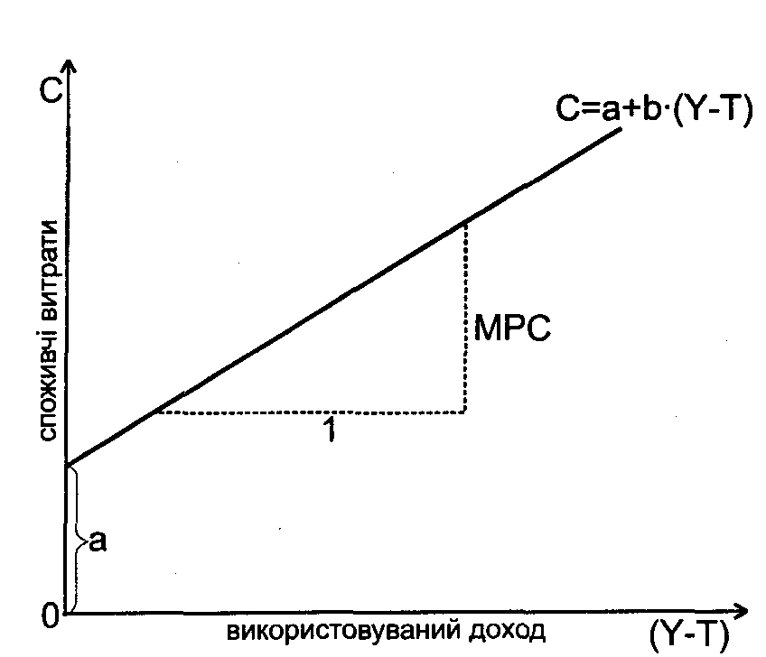
Графік функції споживання

Slide 6
Гранична схильність до споживання.

Slide 7
Гранична схильність до заощадження.

Slide 8
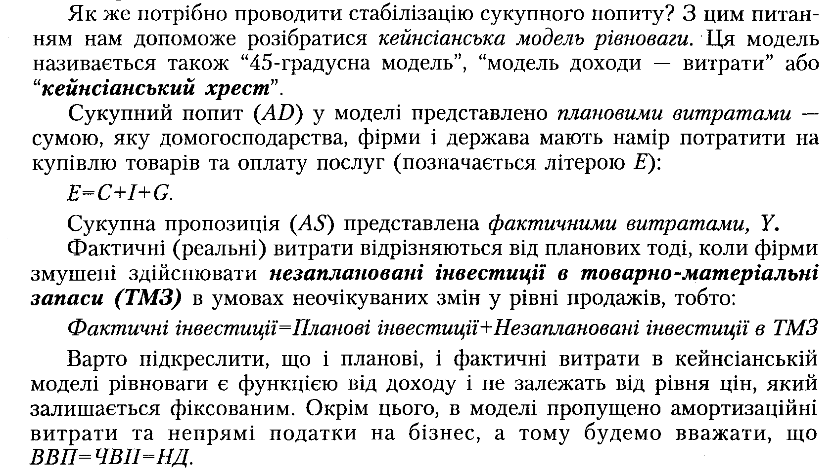
2. Принципи побудови кейнсіанської моделі макрорівноваги

Slide 9
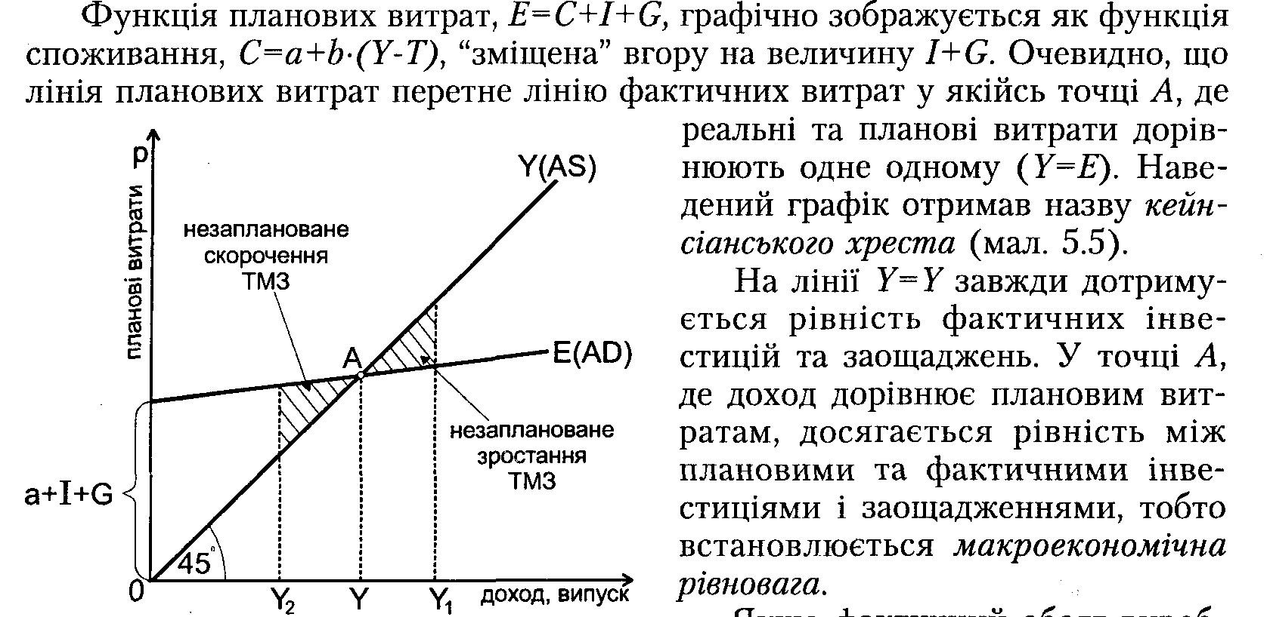
«Кейнсіанський хрест»

Slide 10
3. Ефект мультиплікатора Кейнса

Slide 11
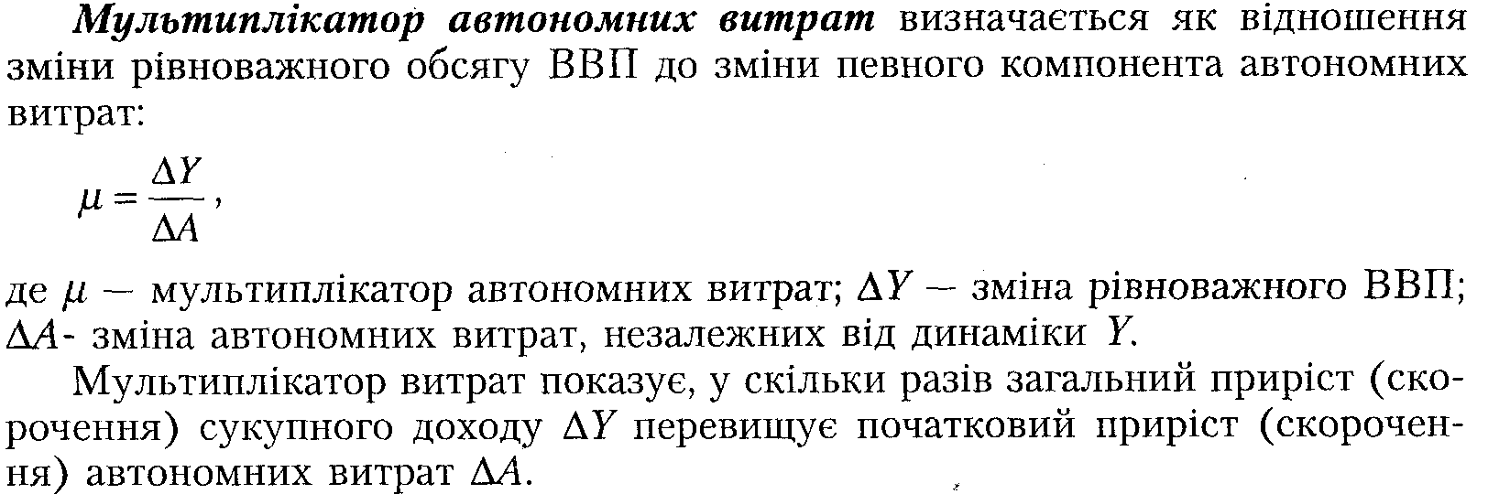
Ефект мультиплікатора

Slide 12
Графік мультиплікатора державних витрат

Slide 13
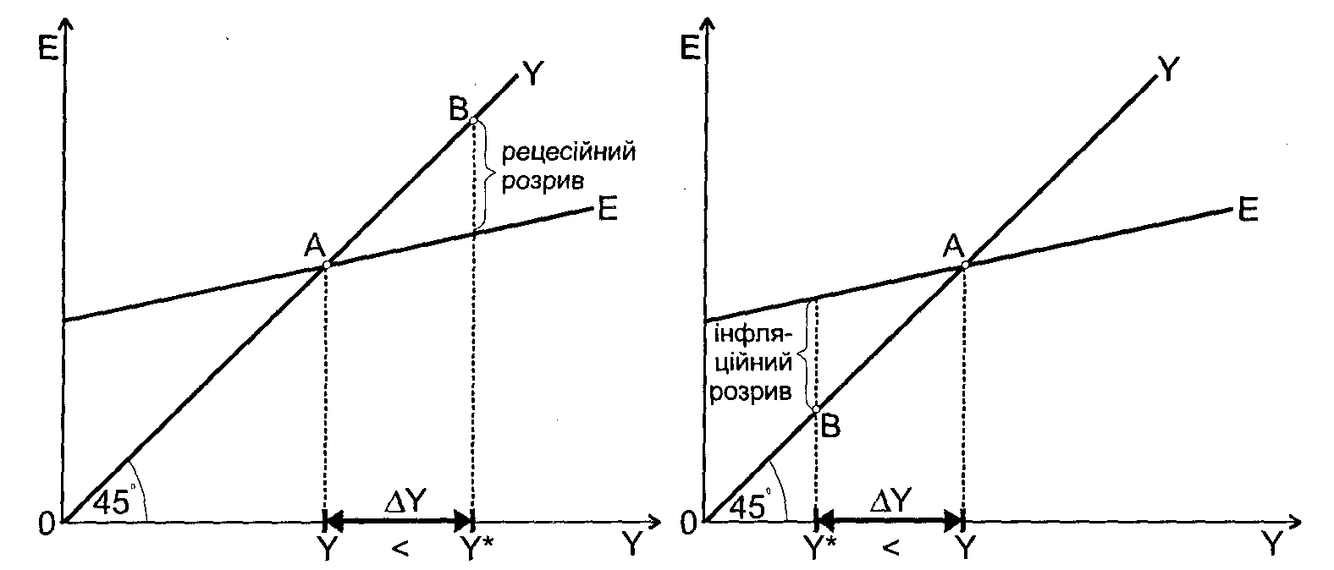
Рецесійний та інфляційний розриви

Slide 14
Рецесійний розрив
Рецесійний розрив – величина, на яку повинен зрости сукупний попит (сукупні витрати) для того, щоб підвищити рівноважний рівень ВВП до неінфляційного рівня повної зайнятості.

Slide 15
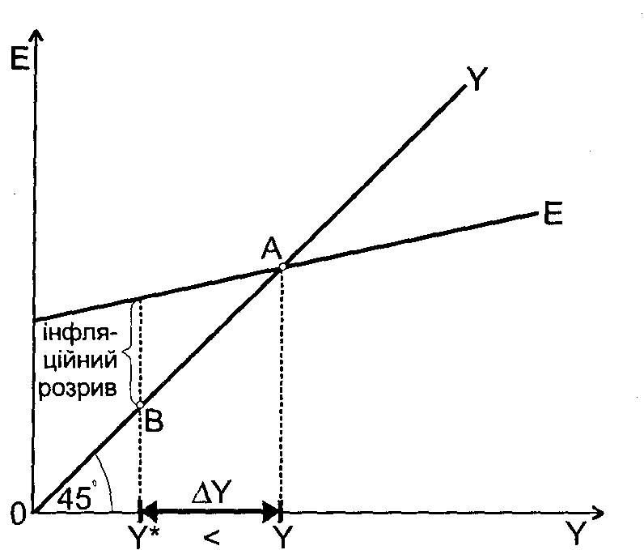
Інфляційний розрив
Інфляційний розрив – величина, на яку повинен скоротитися сукупний попит (сукупні витрати) для того, щоб зменшити рівноважний рівень ВВП до неінфляційного рівня повної зайнятості.

Slide 16
Дякуємо за увагу!
Бажаємо успіхів
у засвоєнні матеріалу

